Slide 1

UNIVERSIDADE ESTADUAL DE CAMPINAS
CT0611 – Mineração de dados - Prof. Dr. Júlio Cesar dos Reis
Uso do KDD e Mineração de Dados para Prever Mortes por Doenças Cardíacas

Slide 2

EQUIPE
João B. Amazonas
Analista de Sistemas
Linkedin: https://www.linkedin.com/in/joao-amazonas/
Gismar P. Barbosa
Analista de Sistemas
Linkedin: https://www.linkedin.com/in/joao-amazonas/
Lais F. Gregório,
Analista de Sistemas
Linkedin: https://www.linkedin.com/in/joao-amazonas/
Thainnara S. Lima
Analista de Sistemas
Linkedin: https://www.linkedin.com/in/joao-amazonas/

Slide 3
Introdução
As doenças cardiovasculares (DCV) representam uma ameaça significativa à saúde global, afetando o sistema circulatório, composto pelo coração e vasos sanguíneos. A principal causa dessas doenças é o acúmulo de placas de gordura e cálcio nas artérias, dificultando ou mesmo impedindo a circulação sanguínea. Dados da OPAS (2017) revelam que, em 2016, as DCV causaram 17,9 milhões de mortes, equivalendo a 31% dos óbitos globais. A prevenção dessas doenças passa pelo controle de fatores de risco comportamentais, como tabagismo, dieta inadequada, obesidade, sedentarismo e consumo excessivo de álcool. O controle desses fatores é crucial para a prevenção das DCV.
A insuficiência cardíaca, uma consequência comum das DCV, pode ser prevista e gerenciada com a ajuda de modelos de aprendizado de máquina. Este estudo foca na predição da mortalidade por insuficiência cardíaca utilizando um conjunto de dados com 12 características clínicas. Esse dataset, disponível na plataforma Kaggle, foi escolhido para explorar e realizar predições sobre a mortalidade por insuficiência cardíaca, utilizando o algoritmo J48 baseado em árvores de decisão.

Slide 4
Metodologia
KDD - Knowledge Discovery in Databases
A metodologia KDD (Knowledge Discovery in Databases) é um processo estruturado para extrair conhecimento útil e não trivial a partir de grandes volumes de dados. KDD envolve várias etapas interconectadas, desde a preparação dos dados até a interpretação dos resultados.
ETAPAS DO KDD
Seleção dos Dados
Pré-processamento
Transformação dos Dados
Mineração de Dados
Interpretação e Avaliação
Apresentação e Uso do Conhecimento
A metodologia KDD é iterativa, permitindo a revisão e repetição das etapas conforme necessário para melhorar os resultados e obter insights mais profundos. É amplamente utilizada em diversas áreas, como marketing, finanças, saúde e ciências sociais, onde o volume e a complexidade dos dados são significativos.

Slide 5
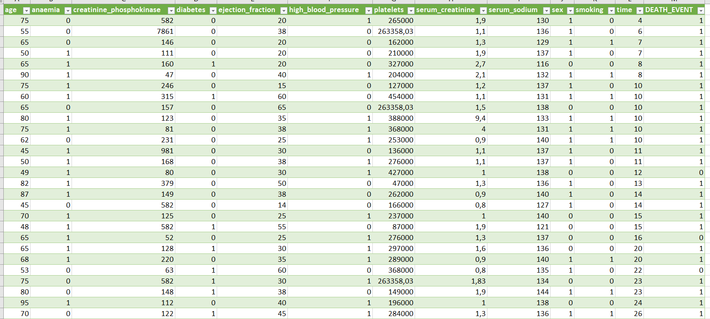
KDD – Knowledge Discovery in Databases
Etapa 1: Verificação do Data Set
Identificação dos dados relevantes a serem analisados, escolhendo as fontes de dados apropriadas e selecionando os subconjuntos de dados que serão utilizados no processo.
Fonte de Dados: heart_failure_clinical_records_dataset

Slide 6
KDD – Knowledge Discovery in Databases
Etapa 2: Pré-processamento
Limpeza e transformação dos dados para corrigir inconsistências, lidar com dados ausentes, remover ruídos e preparar os dados em um formato adequado para a análise. Isso pode incluir a normalização dos dados e a eliminação de duplicatas.

Slide 7
KDD – Knowledge Discovery in Databases
Etapa 3: Transformação dos Dados
Redução e projeção dos dados, onde são criadas representações adequadas e mais compactas dos dados. Isso pode envolver a redução da dimensionalidade ou a transformação dos dados em novas formas mais apropriadas para as técnicas de mineração.

Slide 8
KDD – Knowledge Discovery in Databases
Etapa 4: Mineração de Dados:
Aplicação de algoritmos de mineração de dados para extrair padrões e modelos significativos dos dados transformados. Técnicas comuns incluem classificação, regressão, agrupamento (clustering), regras de associação e análise de sequências.

Slide 9
KDD – Knowledge Discovery in Databases
Etapa 5: Interpretação e Avaliação:
Análise e interpretação dos padrões descobertos para avaliar sua relevância e validade. Esta etapa envolve a utilização de métricas e critérios específicos para determinar a utilidade e a aplicabilidade dos resultados.

Slide 10
KDD – Knowledge Discovery in Databases
Etapa 6: Apresentação e Uso do Conhecimento:
Comunicação dos resultados de forma compreensível para os tomadores de decisão. Isso pode incluir a visualização de dados, relatórios detalhados e integração do conhecimento descoberto nos processos de negócios ou no sistema de suporte à decisão.

Slide 11
Resultados

Slide 12
Discursão
Reportar se a utilização da técnica foi efetiva e o que se descobriu com o uso de mineração de dados naquele domínio.

Slide 13
Conclusão
Conclusão

Slide 14
OBRIGADO!

